Slide 1
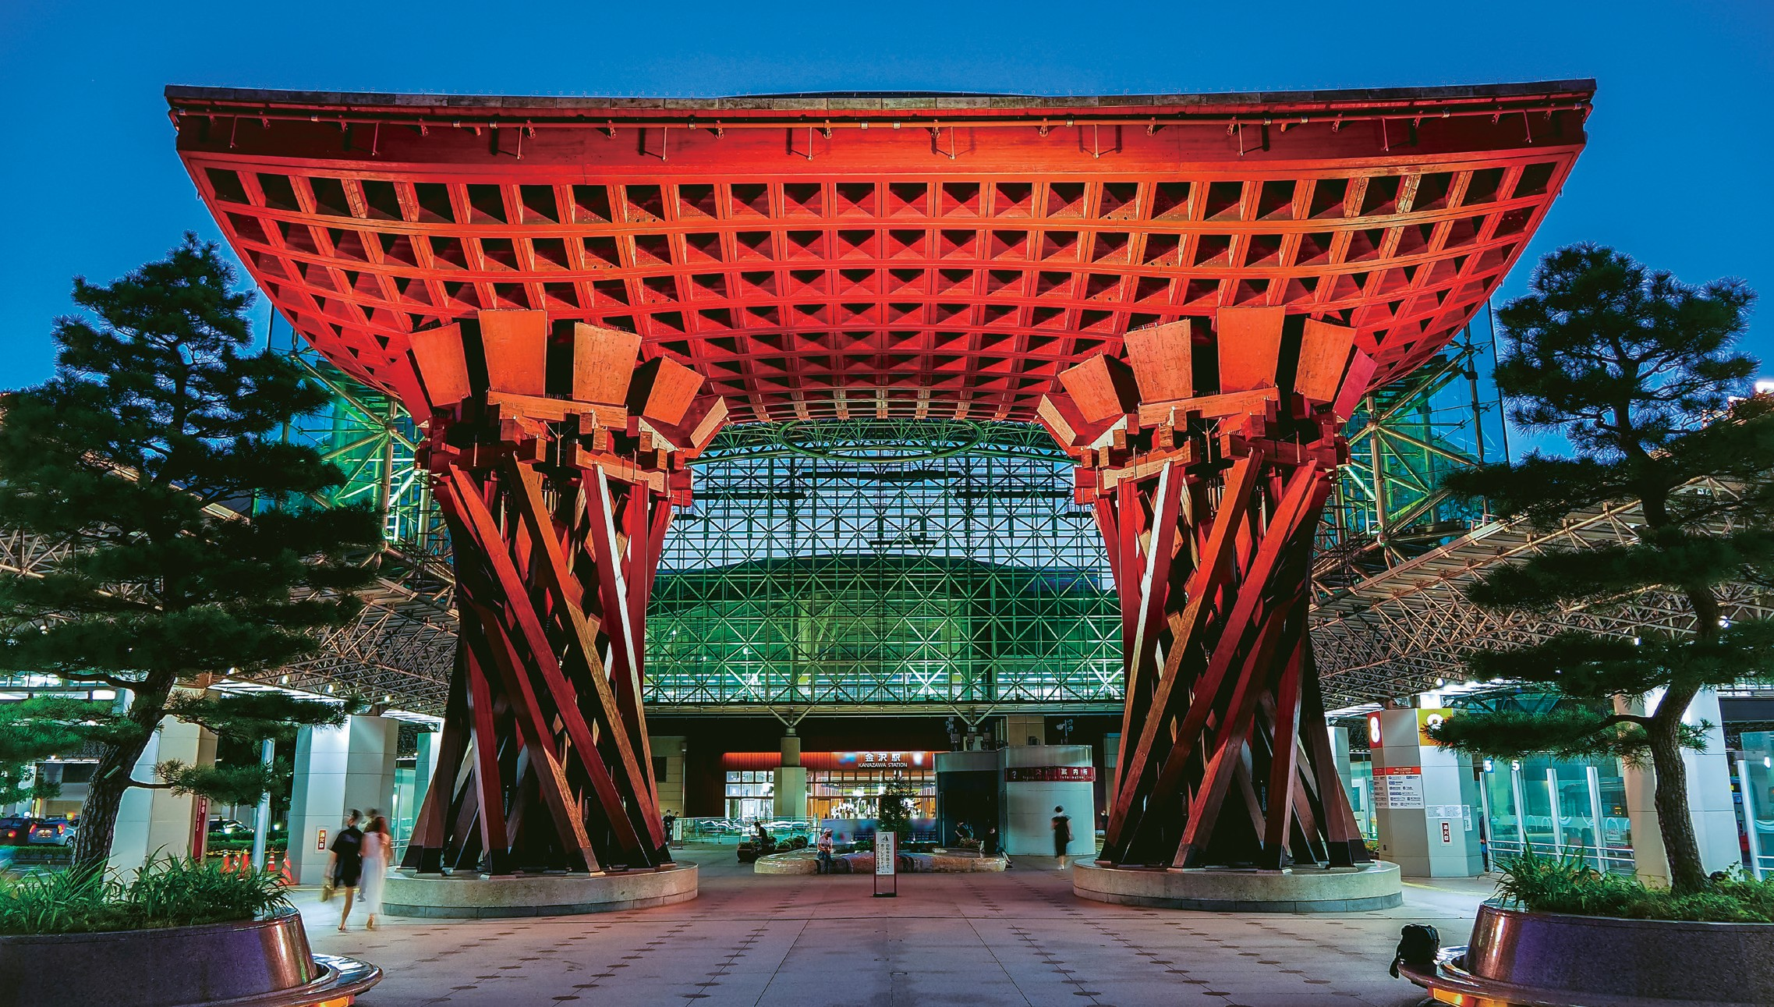
※2025年３月のRESAS新システムへの移行に伴い、従前のマップ・メニューと内容が異なる場合があります。そのため、新システムが正式に稼働しますと、一部記載のとおりに授業を進められなくなりますことをご了承ください。
「現代の国語」
収集したRESASなどの複数の情報を根拠に自分の意見をまとめて論述しよう
内閣官房新しい地方経済・生活環境創生本部事務局 内閣府地方創生推進室 ビッグデータチーム RESAS副教材作成委員会

Slide 2

北陸新幹線が開通して、どんな変化があった？
北陸新幹線が開通して「良かったこと」って何？
北陸新幹線が開通して「悪かったこと」って何？
“知っていること”“感じていること”を周りの人と話してみよう

Slide 3
「石川県は北陸新幹線が開通したことで以前よりも暮らしやすくなった」
この考えに“賛成”または“反対”の意見文を書こう
❶ まずは石川県の変容がわかるデータを探してみよう
❷ 探したデータから何が読み取れるかを考えてみよう
❸ どんなデータがあれば意見の根拠になるかを考えながら探してみよう

Slide 4
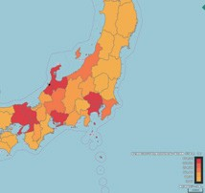
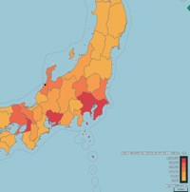
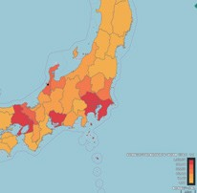
1
生徒が持ってくると想定されるデータ
石川県への宿泊者がどの地域から来ているか？
RESAS>観光マップ> >from-to分析より
【2013年】
【2016年】
【2018年】

Slide 5
生徒が持ってくると想定されるデータ
2
石川県のどこを目的地として検索しているか
RESAS>観光マップ>
>目的地分析より
（回）
石川県 2014年
3,000
2,000
（手段）自動車
1,000
0
兼六園
のとじま
水族館
和倉温泉
千里浜
海水浴場
山中温泉
加賀屋
輪島朝市
多田屋
山代温泉
近江町市場
金沢 世紀
美術館
白米の千枚田
白山白川郷
ホワイトロード
片山津温泉
納涼花火まつり
ゆのくに天祥
金沢市民球場
いしかわ
動物園
瑠璃光
休暇村
能登千里浜
日本自動車博物館
21
（回）
石川県 2018年
3,000
（手段）自動車
2,000
0
兼六園
のとじま
水族館
千里浜 海水浴場
輪島市
和倉温泉
加賀屋
近江町市場
金沢 世紀
美術館
山中温泉
白米の千枚田
山代温泉
イオンモール
新小松
ひがし茶屋街
ゆのくに天祥
金沢城
加賀屋
和倉温泉
片山津温泉
納涼花火まつり
日本自動車博物館
白山比め神社
気多大社
21

Slide 6
生徒が持ってくると想定されるデータ
3
石川県と近隣県の一人当たり賃金の変化
全国平均長野県
RESAS>雇用/医療・福祉>一人当たりの賃金より
石川県
（万円）
福井県
470
460
450
440
430
420
410
400
390
380
370
2010年
2011年
2012年
2013年
2014年
2015年
2016年
2017年
2018年

Slide 7
4
生徒が持ってくると想定されるデータ
地価の平均変動率の推移
石川県のＨＰにある
「平成２９年地価公示（石川県分）結果の概要」より
本県の平均変動率の推移
区分 |  | 住宅地 | 商業地 | 工業地 | 全用途
全国 | 29年 | 0.0 | 1.4 | 0.3 | 0.4
石川県 | 29年 | △ 0.4 | 1.2 | △ 0.5 | 0.1
 | 28年 | △ 0.7 | 1.6 | △ 1.2 | △ 0.1
 | 27年 | △ 1.3 | △ 1.2 | △ 1.9 | △ 1.3
 | 26年 | △ 1.9 | △ 2.8 | △ 2.7 | △ 2.2
 | 25年 | △ 3.0 | △ 4.0 | △ 4.4 | △ 3.4
金沢市 | 29年 | 0.8 | 4.5 | △ 0.5 | 1.8
 | 28年 | 0.6 | 5.4 | △ 1.2 | 1.9
 | 27年 | 0.0 | 1.3 | △ 1.9 | 0.2
 | 26年 | △ 0.6 | △ 0.7 | △ 2.7 | △ 0.9
 | 25年 | △ 2.3 | △ 2.8 | △ 4.4 | △ 2.7
【注】継続標準地から算出
（単位:%）

Slide 8
「石川県は北陸新幹線が開通したことで以前よりも暮らしやすくなった」という考えに “賛成”“反対”の理由をそれぞれ考えて、その理由の根拠となるデータを選ぼう
反対
賛成
バタフライチャート
真ん中（ バタフライのおなか）にテーマを記す。
右と左（バタフライの羽の部分）に賛成、反対の根拠を記す。
データなどから反対意見の根拠を示す
データなどから賛成意見の根拠を示す
テーマを記す

Slide 9
「石川県は北陸新幹線が開通したことで以前よりも暮らしやすくなった」という考えに “賛成”“反対”の理由をそれぞれ考えて、その理由の根拠となるデータを選ぼう
バタフライチャート書き方の例
反対
賛成
（例）
石川県は北陸新幹線が開通したことで以前よりも暮らしやすくなった
（例）
「地下の平均変動率の推移」（石川県のHP）平成29年地価公示
（石川県分）結果の概要）のデータから、北陸新幹線開通後に、石川県の中でも特に金沢市の商業地の地価が上昇していることが読み取れる。
→新幹線開通後に特に金沢市の地価が上昇した。
福祉 一人当たりの賃金）のデータから、北陸新幹線開通前年度に
賃金が大幅に上がり、その後も高い状態を維持していることが読み取れる。また、以前は近隣の福井や長野などの賃金の方が石川よりも高かったが、開通後は石川県の方が概ね高いことが分かる。
→新幹線の開通に伴い、近隣県よりも賃金が上がっている。
「石川県と近隣県の一人当たり賃金の変化」（
＞
RESAS
＞
雇用／医療・

Slide 10
自分の考え（賛成か反対か）を決め、その考えに説得力を持たせるための理由を考え、
構成を立ててから文章を書こう
『説得力のある構成』とは？
１段落 自分の考えの理由としてふさわしい出来事・体験・知識を述べる。
２段落 自分の考えを明示し、根拠となるデータから読み取れる内容を示したうえで、理由を述べる。
３段落 自分の考えと異なる考えを紹介し、これに反論する。
★「確かに～とも考えられる。」などと、自分の考えと異なる意見となる理由も紹介する。そのうえで、「しかし、～である。」などと、それに反論する方が、説得力が増す。
構成メモが完成したら、実際に文章を書いてみよう誤字・原稿用紙の使い方に気を付けて！

Slide 11

提出するもの
1 根拠として用いたデータ
2 バタフライチャート
根拠として用いたデータ 名前
バタフライチャート
名前
※インターネット上のデータをそのまま印刷して紙で提出するのでも、
データを切り取ってワードに貼り付けるなどして提出するでも、どちらでも構いません。
反対
賛成
3 原稿用紙
原稿用紙
名前
３つのものをクリップで止めて、提出してください。
名前を書き忘れないように！
20×２０

